Slide 1



Programa de Trabajo (PAT)
Contraloría Ciudadana 2023
Secretaría de Finanzas y Planeación
Enero 2023

Slide 2



El Programa Anual de Trabajo (PAT) de Contraloría Ciudadana, es el documento que establece las actividades, compromisos, responsabilidades, metas y calendarización comprometidas durante un año fiscal en materia de Contraloría Ciudadana, por parte de las dependencias y entidades de la APE (Ente).
1. La Estrategia de Contraloría Ciudadana
2.- El Cronograma de Actividades
PAT de Contraloría Ciudadana
Fuente: Numeral 5.1 de la Guía de Contraloría Ciudadana, última modificación 21 de diciembre de 2022. Consulta en:
https://sistemas.cgever.gob.mx/2022/pdf/GUIA%20DE%20CONTRALORIA%20CIUDADANA%20ver%204.pdf

Slide 3

Índice
1.- Estrategia de Contraloría Ciudadana……………………………………………………………. | 6
Antecedentes ………………………………………………………………………………………………………………………… | 7
II. Áreas ejecutoras de la Contraloría Ciudadana ……………………………………………………………………… | 12
III. Promoción de la Contraloría Ciudadana ……………………………………………………………………………… | 15
IV. Constitución de Comités de Contraloría Ciudadana …………………………………………………………… | 22
V Capacitación de Comités de Contraloría Ciudadana ……………………………………………………......... | 26
VI. Entrega de folios de registro y acreditación ………………………………………………………………………… | 29
VII. Entregar reporte de Operatividad ………………………………………………………………………………………. | 30
VIII. Apertura de sobres que contienen Cédulas de vigilancia ………………………………………………… | 31
IX. Registro de solicitudes y percepción ciudadana …………………………………………………………………. | 35
X. Atención de solicitudes …………………………………………………………………………………………………………. | 38
XI. Verificación a la operación de los Comités …………………………………………………………………………. | 41
XII. Reuniones de seguimiento al Programa Anual de Trabajo ………………………………………………… | 42
XIII. Elaboración de informes y reportes ………………………………………………………………………………….. | 44
2.- Cronograma de Actividades………………………………………………………………………… | 46

Slide 4
Directorio de Funcionarios para la operación
SECRETARÍA DE FINANZAS Y PLANEACIÓN
Mtro. José Luis Lima Franco
Secretario de Finanzas y Planeación
Subsecretaría de Planeación:
Lic. Vladimir Cruz Acosta
Subsecretario de Planeación y Enlace Institucional
Lic. Luis Manuel Salazar Díaz
Director General del Sistema Estatal de Planeación y Apoyo del Enlace Institucional
Dr. Job Hernández Rodríguez
Subdirector de Enlace para Evaluaciones a Fondos Federales
MGC. Mario Alfredo Baez Hernández
Coordinador Logístico de la Evaluación a Fondos Federales
LAE. María Yanina Juanita Mendoza Bronca
Jefa de Departamento de Seguimiento de Evaluaciones a Fondos Federales
Lic. María Guadalupe Romero Domínguez
Analista Administrativo y Enlace ESI
Lic. Enedina Barrenechea Domínguez
Analista Administrativo y Enlace ESI
Lic. Dalia Ayme Maya Ortega
Analista Administrativo y Enlace ESI
Lic. María Luisa Ramírez Ramírez
Analista Administrativo y Enlace ESI
LCP. Javier García Avendaño
Analista Administrativo y Coordinador del SICORS
Lic. Víctor Hugo Pavón Álvarez
Analista Administrativo y Apoyo en Redes Sociales

Slide 5
Directorio de Funcionarios
CONTRALORÍA GENERAL DEL ESTADO
Ing. Mercedes Santoyo Domínguez
Contralora General
L.C. Angelica Joselín Alarcón Dauzón
Directora General de Fortalecimiento Institucional
Mtra. Mariana Nelly Arias Rivera
Subdirectora de Desarrollo Administrativo
Y Participación Ciudadana
Ing. Christian Damas Fragoso
Ejecutivo de Proyectos de Contraloría Ciudadana
Psic. Jorge Luis Galán Armas
Analista de Vigilancia y Fiscalización
L.C. Margarito López Gerónimo
Titular del Órgano Interno de Control en la SEFIPLAN
CP. Andrea Catalina Huesca Pastoressa
Auditor

Slide 6
1.- Estrategia de Contraloría Ciudadana

Slide 7
I. Antecedentes
Una fortaleza en el Ejercicio Fiscal 2022 fue la emisión del Acuerdo por el que se establecen las bases para la Constitución de Comités de Contraloría Ciudadana de fecha 8 de Diciembre de 2021; Lineamientos Generales para la Promoción, Constitución y Operación de los Comités de Contraloría Ciudadana de fecha 17 de Febrero de 2022; y Guía para la Constitución y Operación de Comités de Contraloría Ciudadana, en Cuatro Versiones, la última emitida el 21 de Diciembre de 2022, fundamento que permite a la Secretaría para proponer una reprogramación de metas que permita establecer un equilibrio en las cargas de trabajo por cada anualidad, estableciéndose renovar 49 Comités por año, lo que beneficiará directamente a la Planeación y Ejecución del Programa.
Con la reprogramación se simplificarán procesos y lo más importante impactará satisfactoriamente a las cargas de trabajo de las Áreas que participan.

Slide 8
I. Antecedentes
La Contraloría Ciudadana es un Programa detonante de la presente Administración, por lo que las atribuciones y compromisos están complementadas con:
Líneas Estratégicas del Programa Sectorial de Finanzas Públicas y Planeación 2018-2024;
Indicadores del Programa Presupuestario (PP) «152.BBQ.C.P.301.J Sistema Estatal de Planeación Democrática para el Bienestar»;
Reporte en el Sistema de Portales de Transparencia (SIPOT) los formatos XXXVII: LTAIPVIL15XXXVIIa y LTAIPVIL15XXXVIIb;
Atribuciones en los Artículos 41 y 44 del Decreto por el que se Reforman, Adicionan y Derogan Diversas Disposiciones del Reglamento Interior de la Secretaría de Finanzas y Planeación, publicado en Gaceta Oficial Órgano de Gobierno del Estado de Veracruz de Ignacio de la Llave Núm. Ext. 226 Tomo III de fecha viernes 05 de junio de 2020; y
Funciones establecidas en el Manual General de Organización; Manual Específico de Organización y Manual de Procedimientos de la Subdirección de Enlace para Evaluaciones a Fondos Federales.

Slide 9
I. Antecedentes
Respecto a los PAT de la presente Administración (2018-2022), se informa que se han cumplido las metas al 100%, aun en los años de mayor impacto por la emergencia sanitaria del COVID 19.
Esta Secretaría concluyó el programa del Ejercicio Fiscal 2022, con un cumplimiento de meta del 103.57% en la Renovación de Comités de Contraloría Ciudadana (29 de 28 programados), en la Evaluación de actividades del Primer Semestre la Contraloría General del Estado (CGE) otorgó un 100% de cumplimiento para SEFIPLAN, producto del seguimiento al cumplimiento de la Planeación inicial.
Con la emisión de la nueva normatividad, se ha determinado eliminar este año, el Informe Estadístico y Descriptivo que se emitía por Trimestre para acompañar al Reporte de Actividades Realizadas por la Dependencia y/o Entidad, en el entendido, de que con la Guía para la Constitución y Operación de Comités de Contraloría Ciudadana, se emiten los Formatos Estadísticos suficientes que cubren los puntos que contenía dicho Informe, creado porque los anteriores Lineamientos de 2012 que no lo consideraban.

Slide 10
I. Antecedentes
Otra fortaleza 2022 es haber actualizado la normativa que derivó en la emisión de la Guía para la Constitución y Operación de Comités de Contraloría Ciudadana, que se vinculó al SICORS para emitir automatizadamente, los formatos que se deben reportar.
Respecto a las reuniones de seguimiento, se efectuaron 12 y se replicarán en el Ejercicio fiscal 2023.
De igual forma se realizaron 12 actos de apertura de sobres y este año se continuará con su realización conforme al Cronograma de Ejecución.

Slide 11
I. Antecedentes
Las buenas practicas del Programa 2022 consideradas exitosas y que se replicarán en el presente Programa serán:
Capacitación relacionada al Programa de Trabajo de Contraloría Ciudadana en la Secretaría de Finanzas y Planeación;
Difusión, para apoyar los trabajos de Contraloría Ciudadana en la SEFIPLAN, en nuestro Portal a un clic se puede acceder a todo lo relacionado al Programa;
Publicaciones en Redes Sociales (Facebook; Instagram y Twitter);
Emisión de Memoria Documental;
Reporte de Obligaciones de Transparencia;
Consolidación de la implementación del SICORS;
Sinergia del PAT con el Programa Presupuestario «152.BBQ.C.P.301.J Sistema Estatal de Planeación Democrática para el Bienestar»;
Entrega de Informes Trimestrales y Anual conforme a la programación;
Fortalecimiento del seguimiento del PAT a través de las Enlaces ESI;
Emisión de nuevos materiales de difusión;
Reporte de la Percepción Ciudadana; y
Planeación de la reprogramación de metas para equilibrar la carga de trabajo.

Slide 12
II. Áreas ejecutoras de la Contraloría Ciudadana
En el PAT de Contraloría Ciudadana en la Secretaría de Finanzas y Planeación (SEFIPLAN) participan las Áreas adscritas a la:
Subsecretaría de Planeación;
Subsecretaría de Finanzas y Administración;
Subsecretaría de Ingresos; y
Subsecretaría de Egresos
Las 98 áreas de atención al público donde se trabajan los Comités de Contraloría Ciudadana corresponden a: 80 Oficinas de Hacienda del Estado; 6 Cobradurías de Hacienda del Estado; 11 Delegaciones de Patrimonio del Estado y 1 Padrón de Contratistas de la Dirección General de Inversión Pública.
Por lo que el presente Programa debe garantizar respetar los tramos de responsabilidad y atribuciones establecidas en el Reglamento Interno de la Secretaría correspondiente a cada una de las Áreas de los que intervenimos.

Slide 13
II. Áreas ejecutoras de la Contraloría Ciudadana
En el PAT de Contraloría Ciudadana no dispone de recursos asignados para la operación, sin embargo se ha alineado con indicadores del Programa Presupuestario «152.BBQ.C.P.301.J Sistema Estatal de Planeación Democrática para el Bienestar», con el siguiente Componente y Actividades:
[C1]. Productos derivados de la Operación y Gestión de Comités de Contraloría Ciudadana de la SEFIPLAN.
[A1.C1] Promoción y difusión de la participación ciudadana en el desarrollo de trámites y servicios gubernamentales, para realizar las actividades de implementación y fortalecimiento de Contraloría Ciudadana.
[A2.C1] Operación, constitución y/o renovación de Comités de Contraloría Ciudadana en la SEFIPLAN
[A3.C1] Gestión del Enlace Institucional con Contraloría General del Estado, para la emisión de folios de registro de los CCC.
[A4.C1] Gestión del Enlace Institucional para que se efectúen las reuniones de seguimiento al avance del Programa de Trabajo CCC, así como actos de apertura de sobres que contienen Cédulas de Vigilancia con la información recabada por los CCC.
[A5.C1] Aplicación de la cédula de supervisión a los integrantes de los CCC por parte de los titulares de las áreas de atención al público de la SEFIPLAN, para verificar el funcionamiento de CCC.
[C6.C1] Elaboración, presentación y gestión para la validación del Órgano Interno de Control de la SEFIPLAN, de los informes trimestrales y el anual del cumplimiento del programa de trabajo de CCC
Lo anterior garantiza que al cumplir las metas del PAT, se replique en el PP.

Slide 14
II. Áreas ejecutoras de la Contraloría Ciudadana
En el PAT de Contraloría Ciudadana 2023 propone renovar 49 Comités para que en el próximo 2024 se programe renovar el mismo número, generando un equilibrio en las cargas de trabajo de los sucesivos PAT posteriores al del 2024.

Slide 15
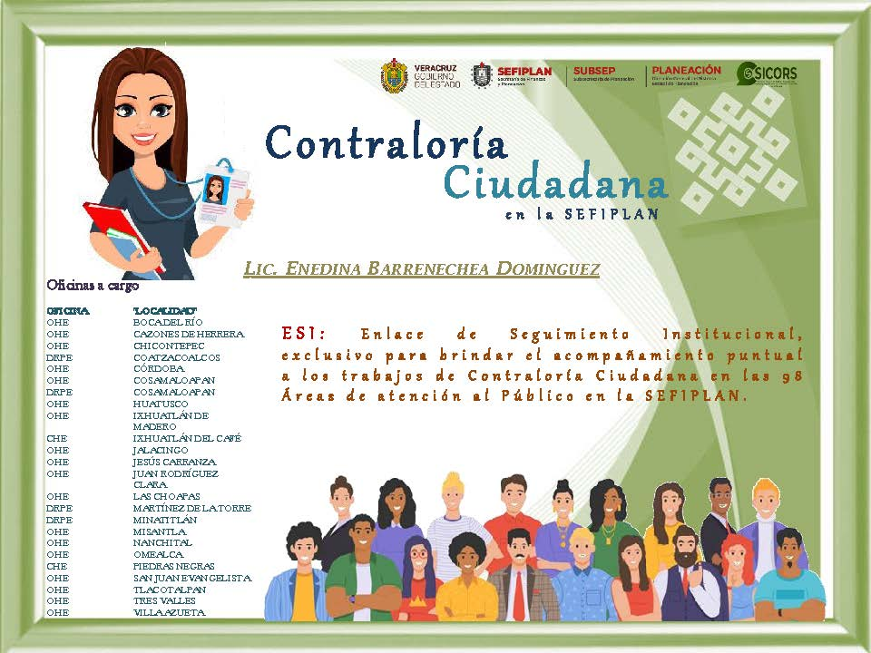
III. Promoción de la Contraloría Ciudadana
Se continuará con los eficientes canales de comunicación que se han establecido con los Jefes de Oficinas y Cobradurías de Hacienda del Estado, Delegados Regionales del Patrimonio del Estado y la Dirección General de Inversión Pública (Padrón de Contratistas), que permitan dar a conocer y operar el PAT 2023.
El contacto con las Áreas de atención al público para el desarrollo de las actividades del PAT 2023 será a través de las 4 Enlaces de Seguimiento institucional (ESI).

Slide 16
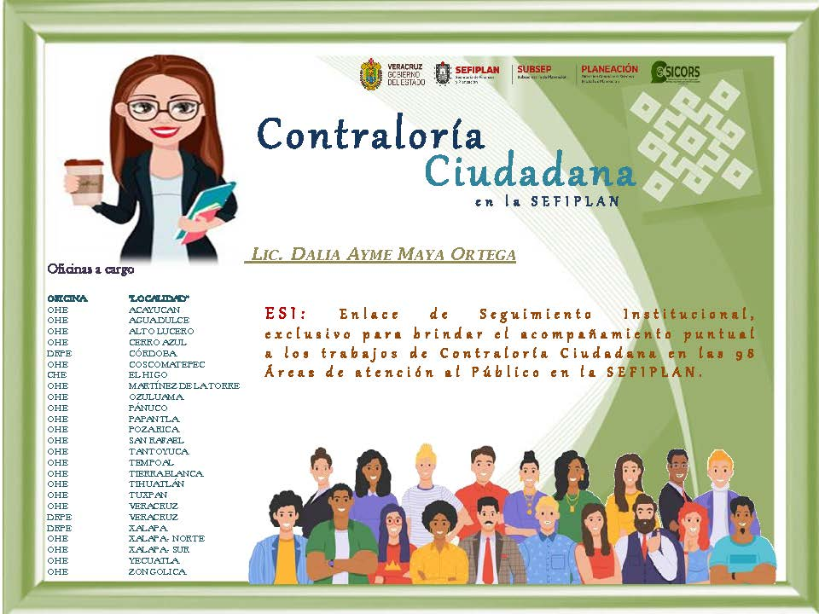
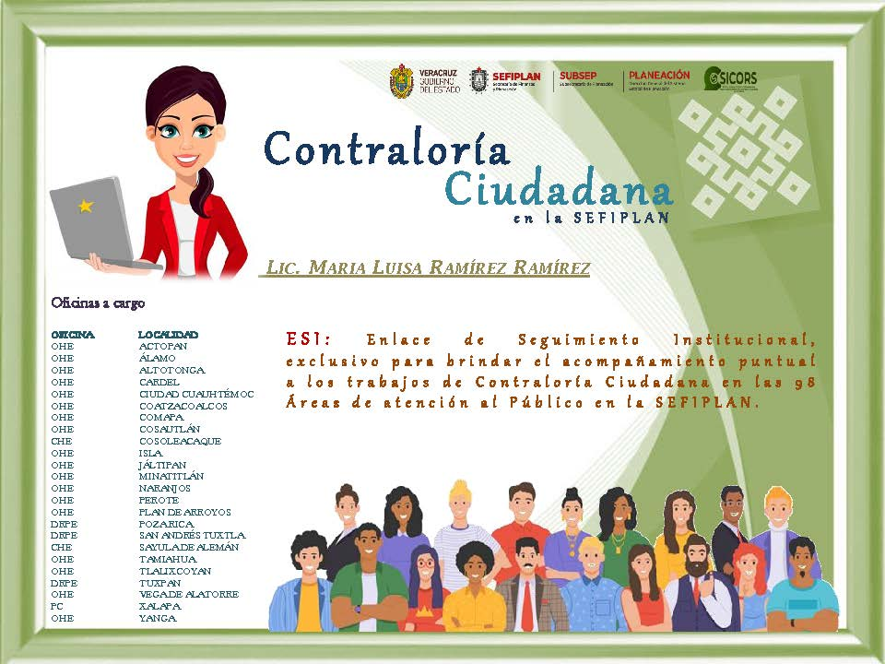
III. Promoción de la Contraloría Ciudadana
Se emitirán oficios que serán enviados por correos electrónicos los cuales están debidamente registrados con el Enlace Institucional.

Slide 17
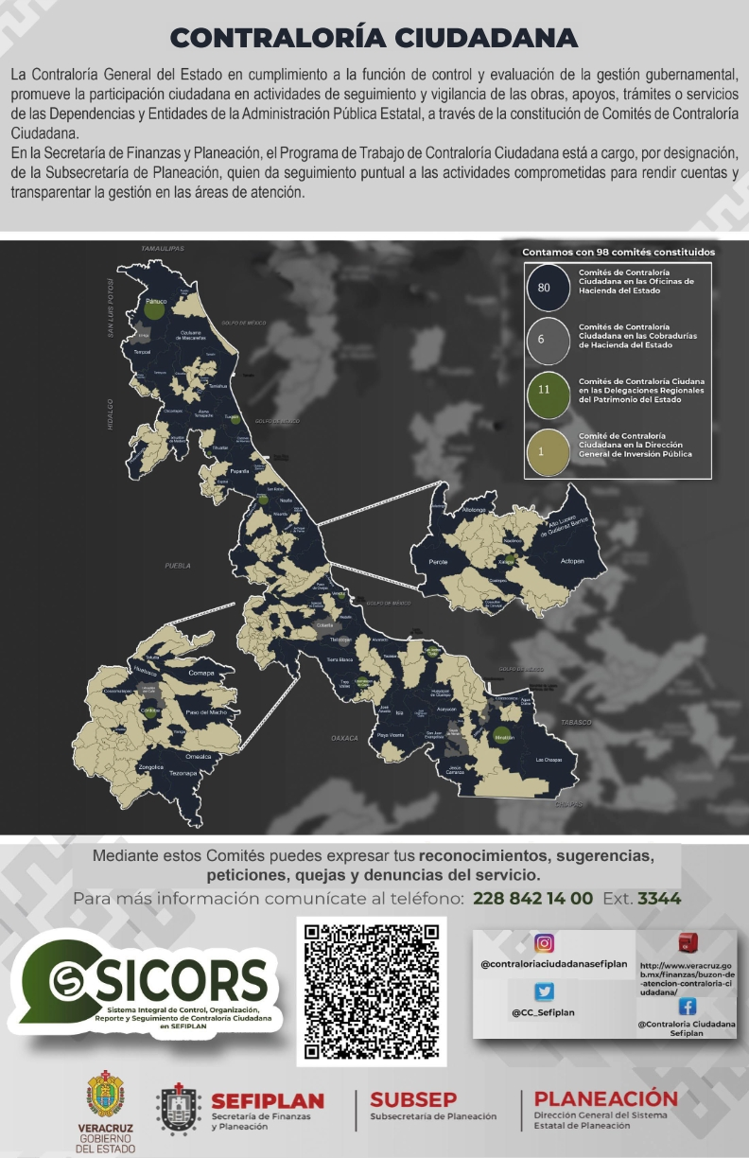
III. Promoción de la Contraloría Ciudadana
Se continua con la difusión del Cartel, consulta:
http://www.veracruz.gob.mx/finanzas/transparencia/transparencia-proactiva/financiamiento-y-seguimiento-de-programas-de-desarrollo/contraloria-ciudadana/comites-de-contraloria-ciudadana-2022/

Slide 18
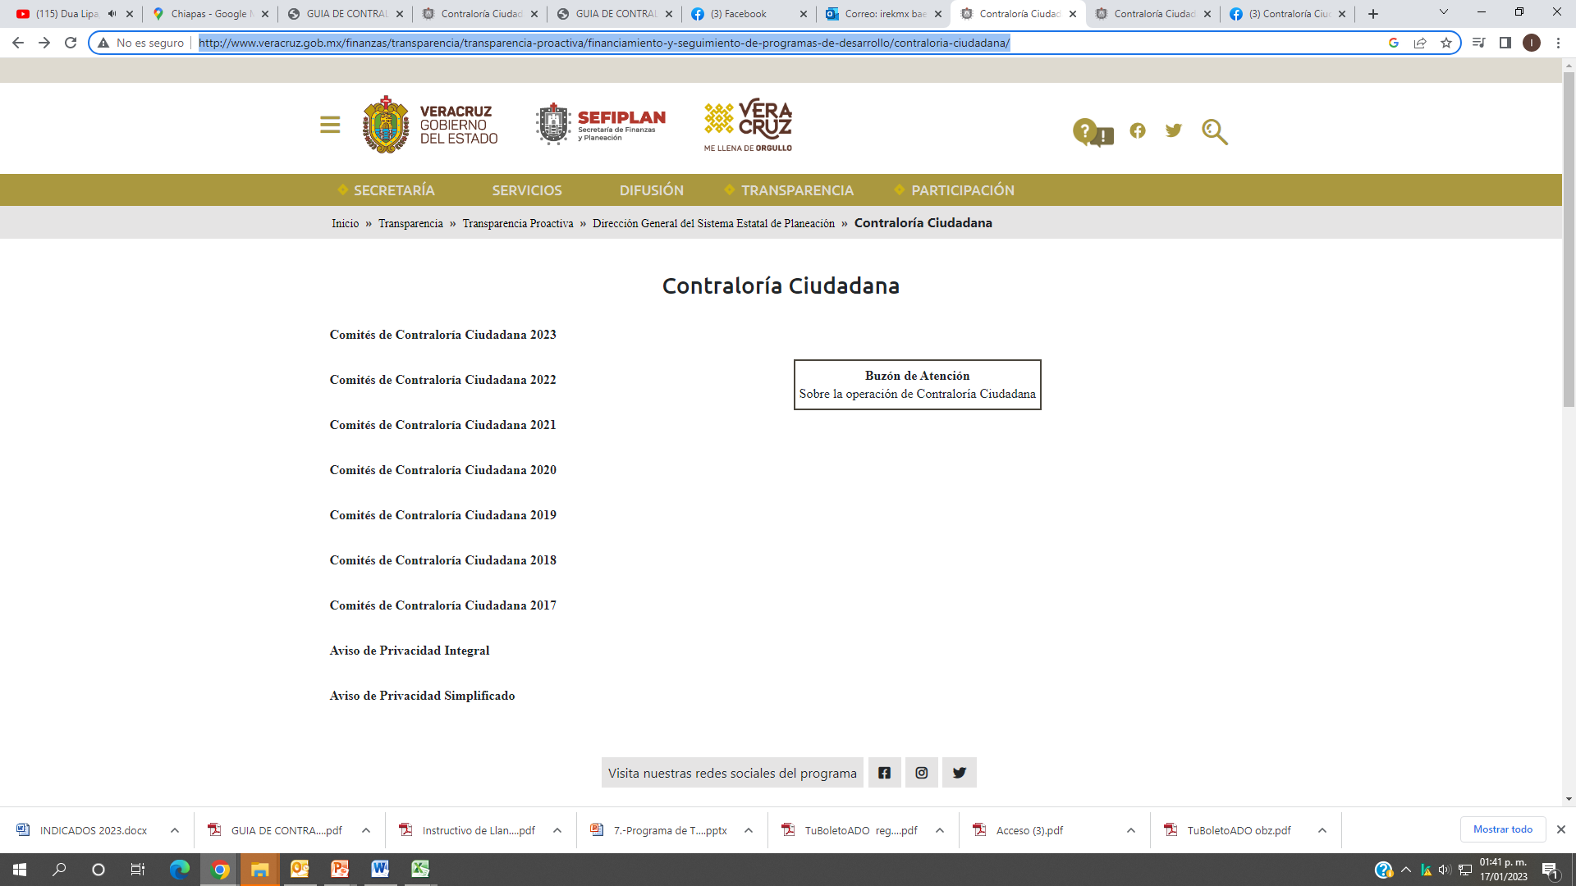
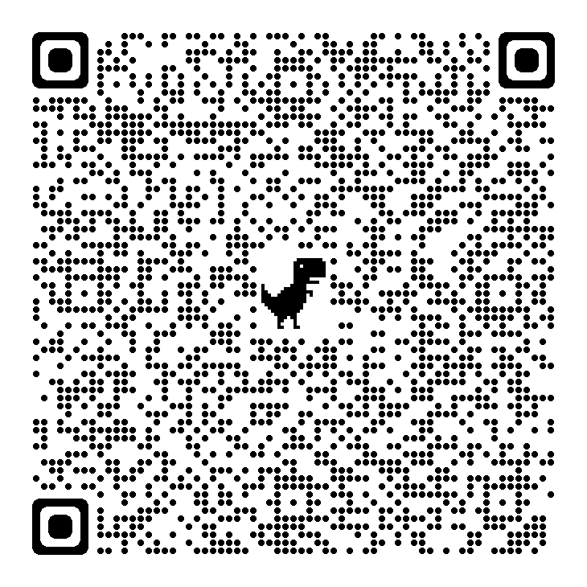
III. Promoción de la Contraloría Ciudadana
Todo los resultados y actividades serán transparentadas y difundidas en el espacio especial de «Contraloría Ciudadana» del Portal de Internet oficial de esta Secretaría, consulta en:
http://www.veracruz.gob.mx/finanzas/transparencia/transparencia-proactiva/financiamiento-y-seguimiento-de-programas-de-desarrollo/contraloria-ciudadana/comites-de-contraloria-ciudadana-2023/

Slide 19




III. Promoción de la Contraloría Ciudadana
Redes Sociales: la modernización del Programa, incluye el uso de la Redes Sociales más importantes como: Instagram, Twitter y Facebook, medios electrónicos que se continuarán consolidando y agregando usuarios, los cuales recibirán constantemente notificaciones sobre los avances, actividades y resultados del PAT 2023.
@contraloriaciudadanasefiplan
@CC_Sefiplan
Contraloría Ciudadana Sefiplan
Además desde el inicio del espacio especial de «Contraloría Ciudadana» del Portal de Internet oficial de esta Secretaría, se puede accesar inmediatamente a nuestras Redes Sociales.

Slide 20
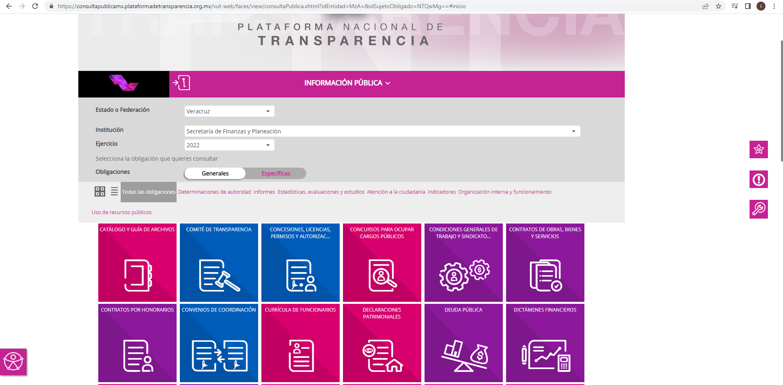
III. Promoción de la Contraloría Ciudadana
Actividades de difusión: Publicar actividades y acciones del PAT 2023 a través del Sistema de Portales de Obligaciones de Transparencia de la SEFIPLAN, consulta en:
https://consultapublicamx.inai.org.mx/vut-web/faces/view/consultaPublica.xhtml?idEntidad=MzA=&idSujetoObligado=NTQwMg==#inicio

Slide 21
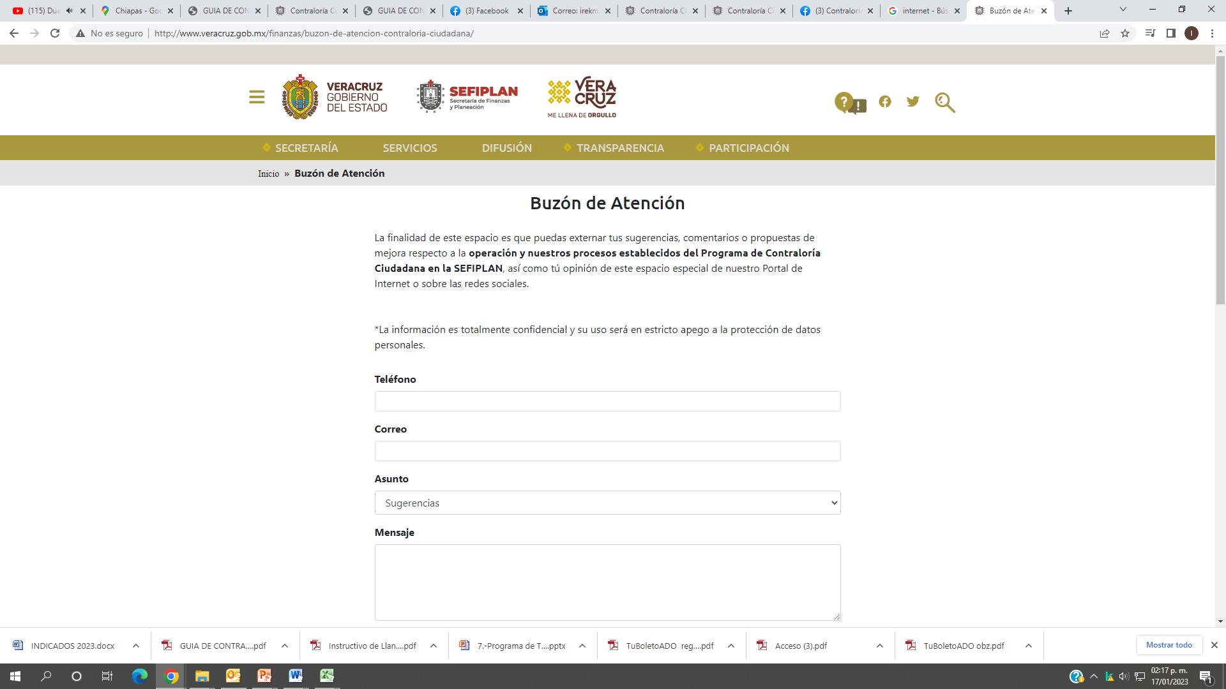
III. Promoción de la Contraloría Ciudadana
Buzón de Atención: La finalidad de este espacio es que puedas externar tus sugerencias, comentarios o propuestas de mejora respecto a la operación y nuestros procesos establecidos del Programa de Contraloría Ciudadana en la SEFIPLAN, así como tú opinión de este espacio especial de nuestro Portal de Internet o sobre las Redes Sociales, consulta en: http://www.veracruz.gob.mx/finanzas/buzon-de-atencion-contraloria-ciudadana/

Slide 22
IV. Constitución de Comités de Contraloría Ciudadana
La meta 2023 es: renovar 49 Comités; reprogramar 20 para renovarlos en 2024 y dar seguimiento a 29 renovados en 2022 y pierden vigencia hasta el año 2024, lo que nos da la totalidad de 98 Áreas de atención al público:

Slide 23
En el PAT 2023 respecto a los 98 Comités que opera SEFIPLAN, se establece el compromiso de renovar 49 Comités; reprogramar 20 para renovarlos en 2024 y dar seguimiento a 29 como muestra el listado.

Slide 24
IV. Constitución de Comités de Contraloría Ciudadana

Slide 25
IV. Constitución de Comités de Contraloría Ciudadana

Slide 26
V. Capacitación a Comités de Contraloría Ciudadana
De conformidad a los nuevos Lineamientos:
La Dirección General de Fortalecimiento Institucional tiene la facultad de capacitar y asesorar al Enlace Institucional en materia de Contraloría Ciudadana, al personal de operación, integrantes de comités y beneficiarios. El Enlace Institucional tiene la facultad de capacitar en materia de Contraloría Ciudadana. Por lo que de conformidad a la Guía en el numeral 6.4. Capacitación a Comités de Contraloría Ciudadana:
«El Enlace Institucional, o el personal operativo de apoyo, capacitará y asesorará a los integrantes de los Comité, brindándoles los conocimientos técnicos, de información y herramientas necesarias que les permitan realizar de manera adecuada sus funciones de vigilancia, ya sea presencial o a través de las llamadas TIC´s. La SDAyPC, previa solicitud con escrito libre por parte del Enlace Institucional cuando así lo requiera, podrá capacitar al personal responsable de la operación y seguimiento de la Contraloría Ciudadana, así como a los integrantes de Comités y beneficiarios de las obras, apoyos, trámites o servicios.

Slide 27
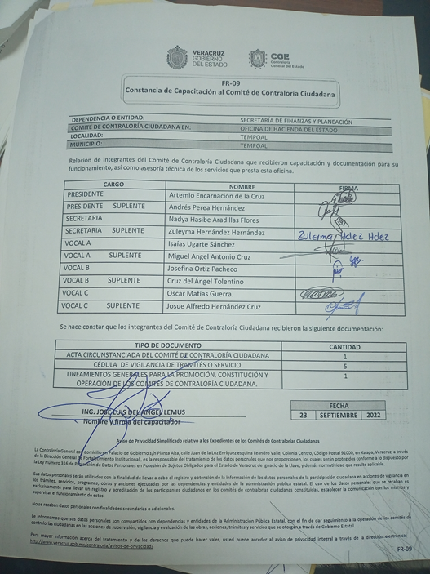
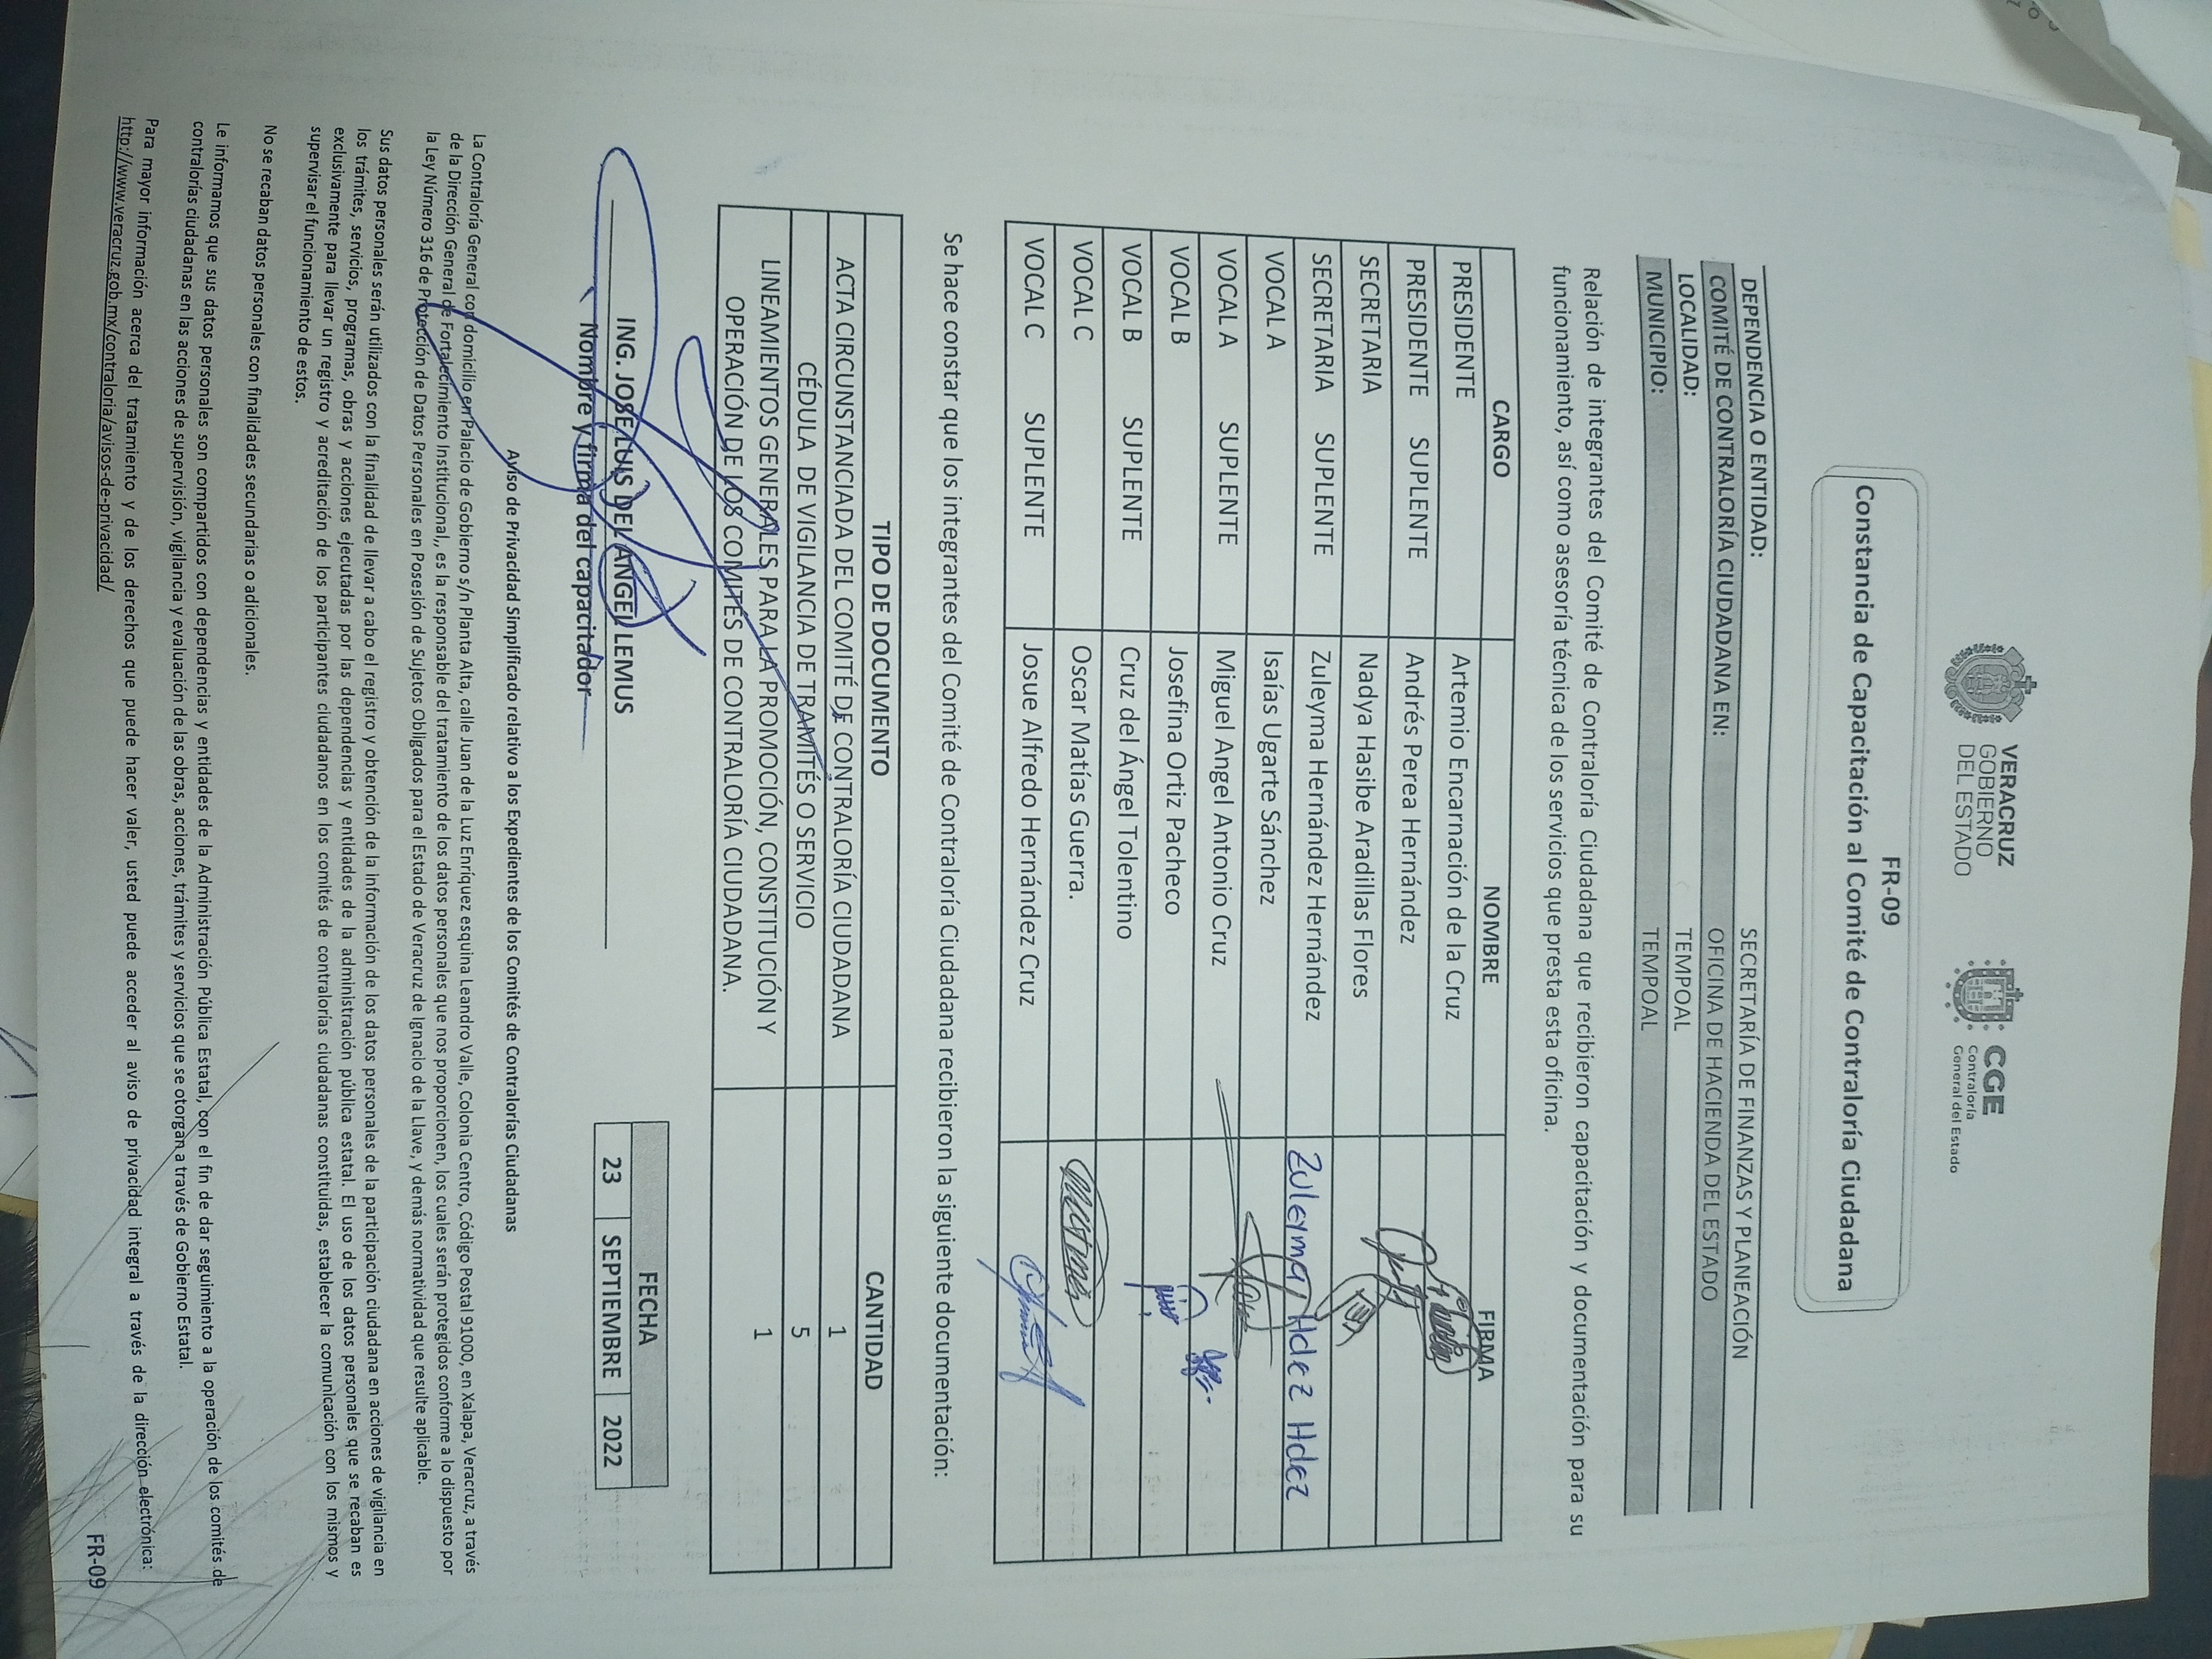
V. Capacitación a Comités de Contraloría Ciudadana
La información que se proporcione en la capacitación a los integrantes de los Comités, debe cubrir al menos los siguientes aspectos:
• Conceptos generales de Contraloría Ciudadana;
• Atribuciones de los integrantes del Comité;
• Actividades del Comité;
• Información específica de la obra, apoyo, trámite o servicio;
• Aplicación de cédulas de vigilancia;
• Plazos y medios para el envío de documentación;
• Mecanismos para la presentación de solicitudes;
Los Entes deben considerar las particularidades de cada obra, apoyo, trámite o servicio gubernamental ejemplificando y especificando los trabajos a realizar o los procesos a vigilar. Para evidenciar la capacitación impartida a quienes integran los Comités, el Ente utilizará el formato FR-09-Constancia de capacitación al finalizar la capacitación»

Slide 28
V. Capacitación a Comités de Contraloría Ciudadana
Por lo anterior, la Capacitación 2023 se realizará a 49 Comités que se renovarán y como evidencia se generarán el mismo número de Formatos FR-09-Constancia de capacitación.
Adicionalmente el Enlace Institucional con fundamento en los Artículos 41 y 44 del Decreto por el que se Reforman, Adicionan y Derogan Diversas Disposiciones del Reglamento Interior de la Secretaría de Finanzas y Planeación, publicado en Gaceta Oficial Órgano de Gobierno del Estado de Veracruz de Ignacio de la Llave Núm. Ext. 226 Tomo III de fecha viernes 05 de junio de 2020, gestionará con Servicio Público de Carrera y la Dirección General de Fortalecimiento Institucional, para que en el ámbito de sus atribuciones, alcances y limitaciones impartan cursos virtuales especializados a las 98 Áreas de Atención al Público, garantizando las constancias de participación.
Se difundirá la Presentación de los nuevos Lineamientos elaborado por SEFIPLAN, consulta:
http://www.veracruz.gob.mx/finanzas/wp-content/uploads/sites/2/2022/05/presentaci%C3%B3n-de-lineamiento-grales-ccc.pdf

Slide 29
VI. Entrega de folios de registro de acreditación
En cumplimiento a la Guía en el numeral 6.3. Entrega de folios de registro y acreditación:
«Tan pronto como el Enlace Institucional reciba los folios de registro y acreditación por parte de la DGFI, éste debe hacerlos llegar a los integrantes de los Comités correspondientes, a fin de que tengan la certidumbre que están debidamente registrados ante la Contraloría General (CG). …El Enlace Institucional puede enviar de manera digital los folios de registro, por lo que se tendrá como evidencia de recepción el correo donde se acuse de recibido por parte del presidente del Comité, quien a su vez debe redireccionar los folios al resto de los integrantes. El OIC comprobará que la dependencia o entidad realice la entrega de folios a los Comités, a través de la presentación del formato FR-08-Recibo de folios de acreditación que contiene las firmas de acuse de recibo de los integrantes del Comité, o mediante la presentación del correo de acuse de recibido en el caso de entrega electrónica».
En cumplimiento a lo anterior, se han simplificado trámites y tiempo, con el apoyo de las Enlaces ESI, la SEFIPLAN entregará los folios de registro de acreditación a los integrantes de los 49 Comités y dispondrá de la evidencia documental necesaria para acreditar la entrega, mismas que es validada por el Órgano Interno de Control.

Slide 30
VII. Entrega reporte de operatividad
Con el cambio de Lineamientos y la nueva actualización de la Guía, se considera un nuevo componente denominado «Reporte de Operatividad», por lo que en el PAT 2023 se establecerá entregar el Informe con la relación entre los Comités vigentes y los que se encuentran operando durante el trimestre a reportar, es decir, los que están aplicando cédulas de vigilancia y presentado sobres de manera mensual.
Se establecerá reuniones de trabajo con la CGE para establecer el diseño y reporte de este Formato.

Slide 31
VIII. Apertura de sobres que contienen Cédulas de vigilancia
Las fechas establecidas para las doce actos que se efectuarán durante este año, para la apertura de sobres que contienen Cédulas de Vigilancia, obedecen a una calendarización establecida desde la Planeación del presente Programa.
El PAT 2023 una vez autorizado oficializaremos con la CGE, OIC y representantes de las Subsecretarías de Planeación que participan, el envío del calendario a través de Oficio del Enlace Institucional, para que sean fijas las fechas de las reuniones en la Sala de Juntas de la Dirección General del Sistema Estatal de Planeación a las 10:00 hrs.
Solo cuando aplique cambio de fechas por factores externos a la programación, se notificará por escrito a los asistentes.

Slide 32
VIII. Apertura de sobres que contienen Cédulas de vigilancia
Para esta actividad, en el presente Programa quedarán autorizadas las fechas fijas en las que se realizarán los doce Actos de apertura de sobres que contienen Cédulas de Vigilancia, por lo que las reuniones se celebrarán en la sala de Juntas de la Dirección General del Sistema Estatal de Planeación a las 10:00 horas.
Participarán: Por parte de esta Secretaría el Enlace Institucional; Apoyo al Enlace Institucional; personal de la Dirección General del Sistema Estatal de Planeación; Subdirección del Enlace para Evaluaciones a Fondos Federales y cualquier representante de las demás Subsecretarías relacionadas al PAT 2023, esto, de conformidad a las atribuciones de nuestro Reglamento Interno. Además asistirán funcionarios del Órgano Interno de Control y de la Dirección General de Fortalecimiento Institucional pertenecientes a la CGE. Lo importante es que quienes asistan a los actos, quede establecida su participación en el Formato FR-12 Acta de apertura de sobres y Formato FR-17 Minuta de Trabajo.
En cumplimiento a la Guía en el numeral 6.6. Apertura de sobres que contienen cédulas de vigilancia e informes:

Slide 33
VIII. Apertura de sobres que contienen Cédulas de vigilancia
«…En los sobres abiertos se pueden encontrar los siguientes documentos:
• El formato FR-11-Acta circunstanciada de entrega de cédulas de vigilancia y reportes de verificación por parte del comité.
• Los formatos FR-10-Cédula de vigilancia.
• Evidencias fotográficas.
• Documentos simples que contenga la narración de hechos respecto al funcionamiento del Comité, o bien de presuntas irregularidades en la prestación de la obra, apoyo, trámite o servicio objeto de vigilancia, el cual, para su validez, deberá contener nombre y firma de quienes manifiesten.
El personal del Ente y del OIC involucrados en el acto de apertura llevarán a cabo una clasificación, dependiendo del tipo de solicitud manifestada en las Cédulas de Vigilancias, de acuerdo con lo siguiente:
• Reconocimiento, expresión con sentido de agradecimiento o distinción positiva por un tangible o intangible recibido.
• Sugerencia, manifestación subjetiva o desde el punto de vista del ciudadano planteando una propuesta, recomendación o consejo para modificar, alterar o mejorar un tangible o intangible ofertado por el Ente.
• Petición, mensaje a través del cual se requiere al Ente un bien o servicio por algún motivo de interés individual o colectivo.
• Queja, reclamación de un ciudadano acerca de un acto u omisión de un servidor público que afecta de manera personal y directa los intereses del denunciante.
• Denuncia, exposición de un ciudadano acerca de un acto u omisión de un servidor público que afecta los intereses colectivos, de un tercero o de un sector. Así mismo, se deberá identificar y cuantificar la cantidad de Cédulas de Vigilancia que contienen evaluaciones de percepción de calidad sobre los servicios, trámites, obras o apoyos recibidos. Al finalizar la clasificación, el representante del Ente deberá foliar la totalidad de Cédulas de Vigilancia encontradas durante el Acto y el representante del OIC rubricar las mismas, con el objeto de garantizar su integridad, identificación y rastreabilidad.

Slide 34
VIII. Apertura de sobres que contienen Cédulas de vigilancia
Por último, el Enlace Institucional elaborará un Acta y registrará la relación total de los documentos, solicitudes detectadas y cédulas con evaluaciones de percepción de calidad encontradas, utilizando el formato FR-12-Acta de apertura de sobres, en tres tantos para:
1. OIC
2. Ente, y
3. SDAyPC
En el caso de no asistir personal de la SDAyPC al Acto de apertura, el Enlace Institucional hará llegar el tanto correspondiente a través de oficio dirigido a la Subdirección. De encontrarse en el sobre alguna Queja o Denuncia, se asentará en el Acta que el OIC se llevará dichas solicitudes para su atención, para que en el ámbito de sus atribuciones, revise si cuenta con los elementos, contacte al ciudadano para recabar lo necesario, con el fin de crear un acuerdo de inicio de investigación o de improcedencia, según sea el caso. Las Cédulas de Vigilancia con solicitudes que no son Quejas o Denuncia, y con evaluaciones de percepción de calidad quedarán en posesión y resguardo del Enlace Institucional, para su posterior registro y canalización a las áreas encargadas de dar atención.»

Slide 35
IX. Registro de solicitudes y percepción ciudadana
Una fortaleza para esta Secretaría es el diseñó, desarrolló y operación el Sistema Integral de Control, Organización, Reporte y Seguimiento de Contraloría Ciudadana en SEFIPLAN (SICORS), implementado como una herramienta de automatización de la información para simplificar procedimientos, coadyuvar al cumplimiento de resultados, solventar evaluaciones y auditorías y fomentar la transparencia y difusión de la participación ciudadana en el Estado de Veracruz.
Por lo que es el Sistema oficial para emitir los Formatos solicitados en la Guía.

Slide 36
IX. Registro de solicitudes y percepción ciudadana
Objetivo del SICORS:
Implementar la digitalización en la operación de la Contraloría Ciudadana en la SEFIPLAN, a través del uso normado de esta herramienta tecnológica, concentrando de manera organizada, la información inmediata de sus pilares fundamentales: 1). Normatividad, 2). Operación, 3). Seguimiento y 4). Resultados; así como la Transversalización de la Transparencia y Redes Sociales, en los que se basa el Sistema, permitiendo ser un referente Estatal y Nacional en el desarrollo de un software de este tipo, que impactará directamente en los resultados, evaluaciones, auditorías y la socialización a la ciudadanía de nuestros trabajos, marcando un acervo histórico en la SEFIPLAN.
El Sistema en el que se registran las solicitudes y percepción ciudadana por parte de las Enlaces ESI, será el Mecanismo mediante el cual se elaborarán y emitirán los reportes establecidos en la Guía, bajo las directrices que la CGE señale.

Slide 37
IX. Registro de solicitudes y percepción ciudadana
El Formato FR-14 Detalle de Evaluación de Percepción de Calidad, se reportará como resultado del acto de apertura de manera trimestral a través de gráficos al Coordinador del SICI y Secretario Técnico del COCODI en la SEFIPLAN, para estar en posibilidades de considerarlo en el componente "Evaluar las Áreas de oportunidad e Implementar la Mejora Continua" en cumplimiento al Acuerdo por el que se emite el Sistema de Control Interno para las Dependencias y Entidades del Poder Ejecutivo del Estado de Veracruz, que se oficializó con fecha miércoles 08 de abril de 2020 mediante Gaceta Oficial, Órgano de Gobierno del Estado de Veracruz de Ignacio de la Llave No. Ext. 142, Tomo II, el martes 23 de junio del año 2020.

Slide 38
X. Atención de solicitudes
Reconocimientos
Se elaboran y hacen públicos a través de Redes Sociales (Facebook, Instagram y Twitter)
Sugerencias
Se turnan al Área competente por Oficio solicitando su atención. Las Áreas contestan por Oficio. La cerramos en SICORS y se emite el Formato FR-15 que se reporta a la CGE y al OIC por correo electrónico de manera mensual.
Quejas y Denuncias
El OIC se llevara dichas solicitudes para su atención, para que en el ámbito de sus atribuciones, revise si cuenta con los elementos, contacte al ciudadano para recabar lo necesario, con el fin de crear un acuerdo de inicio de investigación o de improcedencia, según sea el caso.

Slide 39
X. Atención de solicitudes
En cumplimiento a la Guía en el numeral 7.1. Elaboración de reporte de seguimiento a solicitudes:
«El Enlace Institucional canalizará las solicitudes captadas a las áreas correspondientes, que de acuerdo con sus atribuciones y funciones darán atención a las mismas. El Enlace Institucional, por tanto, a partir de la entrega deberá dar seguimiento y llevar el control del estado que guardan las gestiones de atención, hasta su conclusión, solicitando las evidencias que lo demuestren. Para lo anterior se apoyará del formato FR-15-Estado de atención de solicitudes, en el cual registrará, entre otros datos, el estado que guardan las solicitudes captadas en el Actos de Apertura de sobres. Los diferentes estados que pueden tener son:
• NO INICIADAS, aquellas solicitudes que aún no han sido turnadas a las áreas correspondientes para su atención.
• EN PROCESO, son las solitudes turnadas a las áreas y que se encuentran en proceso de atención.
• CONCLUIDAS, aquellas que han recibido las gestiones necesarias para su cierre.

Slide 40
X. Atención de solicitudes
Para considerar que una solicitud puede considerarse como CONCLUIDA, debe cumplirse con lo siguiente: • En el caso de Reconocimientos, bastará con hacer de conocimiento oficial al área administrativa valorada con los detalles contenidos en el documento. No es necesario una respuesta del área a la que se le canalizó el reconocimiento, pero si agradecer al Comité por su expresión. • Para las Sugerencias, deberá contarse con la evidencia de la canalización al área administrativa correspondiente. No es necesario una respuesta del área a la que se canalizó la sugerencia, no hay obligación de respuesta positiva, sin embargo, se debe agradecer al Comité, manifestando que se evaluará y de ser posible implementará la propuesta para modificar, alterar o mejorar el trámite, servicio, obra o apoyo entregado. • En el caso de las Peticiones, no hay obligación de respuesta positiva, sin embargo, deberá existir evidencia de envío al área responsable de su atención, y de la respuesta formal por parte de ésta, afirmativa o negativa, y notificar al Comité de dicha respuesta. • Finalmente, para las Quejas y Denuncias, es necesario que el OIC notifique al Enlace Institucional, en un plazo que no exceda de 15 días hábiles a partir del acto de apertura, si el documento cuenta o no con los elementos necesarios de tiempo, modo y lugar, para iniciar un expediente de investigación respecto al acto u omisión denunciado. En el caso de no contar con lo necesario, el OIC deberá mencionar en su oficio los elementos que hicieron falta, con el objeto de retroalimentar al Comité al respecto. En caso de contar con los elementos para iniciar una carpeta de investigación, el OIC deberá hacerlo del conocimiento del Enlace mediante oficio anexando el folio de expediente de investigación, para estar en posibilidad de notificar al Comité y al ciudadano que desee dar seguimiento a su denuncia. oficio los elementos que hicieron falta, con el objeto de retroalimentar al Comité al respecto. En caso de contar con los elementos para iniciar una carpeta de investigación, el OIC deberá hacerlo del conocimiento del Enlace mediante oficio anexando el folio de expediente de investigación, para estar en posibilidad de notificar al Comité y al ciudadano que desee dar seguimiento a su denuncia.
El Enlace Institucional deberá presentar al OIC las evidencias documentales con las que se clasifican las solicitudes como CERRADAS, así como las que se notifique al Comité la resolución de las mismas. Finalmente, deberá enviar vía correo electrónico a la SDAyPC a más tardar el último día hábil de cada mes, el formato FR-15-Estado de atención de solicitudes, que contiene el concentrado con las solicitudes y el estado que guardan, previa validación de evidencias por parte del OIC».

Slide 41
XI. Verificación a la operación de los Comités
En cumplimiento a la Guía en el numeral 7.2. Verificación del funcionamiento de los Comités:
«Los Entes, a través del Enlace Institucional, verificarán lo relacionado con la constitución y operación de los Comités vigentes, realizando entrevistas a miembros de los Comités, sobre los siguientes aspectos:
• Desarrollo de la Convocatoria y Constitución del Comité.
• Capacitación a los integrantes.
• Información, documentos y apoyos recibidos para el desarrollo de las actividades del Comité.
• Entrega de registro del Comité y acreditaciones de cada integrante.
• Atención recibida por parte del Ente en caso de dudas o problemáticas surgidas durante el desarrollo de actividades del Comité.
Dicha verificación se deberá realizar mediante entrevista personal o TIC´s, para lo cual se utilizará el formato FR-16-Verificación del funcionamiento de comités. Este formato será adoptable o adaptable a la operación y/o necesidades del Ente, previa autorización de la SDAyPC para su uso.»
La meta del PAT 2023 es entregar 23 verificaciones de funcionamiento al OIC para su seguimiento.

Slide 42
XII. Reuniones de seguimiento al Programa Anual de Trabajo
Las fechas establecidas para las doce reuniones de seguimiento que se efectuarán durante este año, obedecen a una calendarización establecida desde la Planeación del presente Programa.
El PAT 2023 una vez autorizado oficializaremos con la CGE, OIC y representantes de las Subsecretarías de Planeación que participan, el envío del calendario a través de Oficio del Enlace Institucional, para que sean fijas las fechas de las reuniones en la Sala de Juntas de la Dirección General del Sistema Estatal de Planeación posterior al Acto de apertura de sobres.
Solo cuando aplique cambio de fechas por factores externos a la programación, se notificará por escrito a los asistentes.

Slide 43
XII. Reuniones de seguimiento al Programa Anual de Trabajo
El objetivo de las reuniones es conocer los avances cuantitativos y cualitativos del cumplimiento de las acciones implementadas en función de los tiempos de ejecución establecidos, así como plantear soluciones y acuerdos a las problemáticas y desviaciones a lo establecido en el PAT 2023.
Por lo que se realizará la elaboración de un proyecto de minuta de trabajo a cargo del Ente, utilizando el formato FR-17-Minuta de seguimiento al PAT, la cual debe enviarse para revisión y firma de los participantes en un lapso que no exceda de 10 días hábiles posteriores a la ejecución de la reunión de seguimiento.
Se requiere que los servidores públicos, -que intervinen en todas las partes del PAT 2023-, y que asisten a las reuniones de seguimiento puedan tomar decisiones para que los acuerdos que se celebren y estipulan en Minutas de Trabajo, se cumplan en tiempo y forma como fueron establecidos.

Slide 44
XIII. Elaboración de informes y reportes
En cumplimiento a la Guía en los numerales 7.4. Elaboración de reportes trimestrales y 7.5.Elaboración de Informe Anual, se tienen los siguientes compromisos:
Entregar de manera trimestral los avances de las actividades de operación y verificación de la Contraloría Ciudadana, establecidas en su Programa Anual de Trabajo, de la siguiente manera: enero-marzo; abril-junio; julio-septiembre; octubre-diciembre, los cuales presentará al OIC para su validación dentro de los primeros cinco días hábiles siguientes al trimestre que se reporta. Para lo anterior se utilizará el formato FR-18-Reporte trimestral. El OIC validará la información contenida en los reportes, haciendo uso de las evidencias presentadas por el Enlace Institucional, plasmando la firma del Titular o Encargado en el documento, para finalmente remitirlo mediante oficio a la SDAyPC en un plazo no mayor de diez días hábiles siguientes al trimestre que se valida.
Estos 4 Informes se publicarán en el Portal de Internet de SEFIPLAN y en las Redes Sociales oficiales para la difusión del cumplimiento.

Slide 45
XIII. Elaboración de informes y reportes
El Enlace Institucional remitirá un Informe Anual de resultados del PAT 2023 durante los primeros cinco días hábiles posteriores a la anualidad que se informa, al Órgano Interno de Control para su validación. El OIC validará la información contenida en el Informe Anual, plasmando la firma del Titular o Encargado en el documento, y lo remitirá a la Subdirección de Desarrollo Administrativo y Participación Ciudadana (SDAyPC) en un plazo no mayor de diez días hábiles posteriores a la anualidad que se valida.
El Informe Anual se publicará en el Portal de Internet de SEFIPLAN y en las Redes Sociales oficiales para la difusión de su cumplimiento.

Slide 46
2.- Cronograma de Actividades

Slide 48





@contraloriaciudadanasefiplan
@CC_Sefiplan
Contraloría Ciudadana Sefiplan
http://www.veracruz.gob.mx/finanzas/buzon-de-atencion-contraloria-ciudadana/

